Slide 1
Geant4 案例 B1/src/**.CC 文件功能解读

Slide 2
学习目标
1. 知识目标
认识 Geant4 B1 示例中各个 .cc 文件的功能
能将每个 .cc 文件与 Geant4 架构模块对应起来
建立对“User Action 体系”的整体理解
2. 技能目标
能阅读 B1 示例代码的基本结构
能理解 main() 如何调用这些 .cc 文件
为后续扩展模拟（修改几何、粒子源）打基础

Slide 3
PrimaryGeneratorAction.cc
定义入射粒子（粒子源），在每个 Event 中发射粒子

Slide 4
函数功能及逻辑结构
创建粒子源：设置粒子类型、能量、初始位置与动量方向
生成粒子：Geant4 的RunManager 在每个事件都会调用 GeneratePrimaries ( )函数，把粒子打入几何场景
头文件
粒子枪
发射粒子
fParticleGun 函数设定粒子源
每个 event中调用GeneratePrimaries

Slide 5
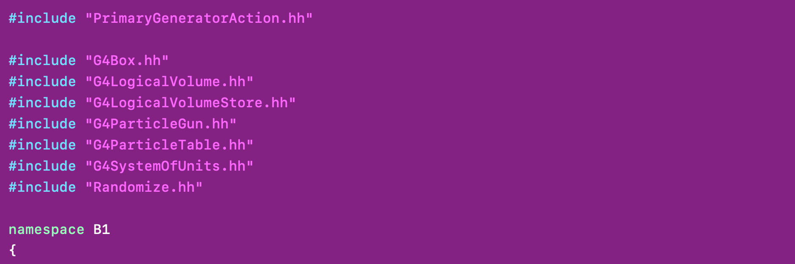



头文件
派生类/自定义头文件
用于检索读取体积，用于几何/储存
用于粒子产生：粒子枪、粒子库表
单位与随机数

Slide 6
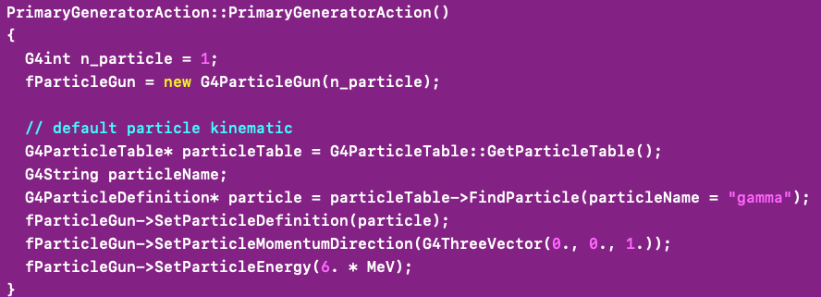
构造 fParticleGun：粒子枪初始化
最简单的粒子源， G4GeneralParticleSource（GPS）
设定粒子枪 fParticleGun ，并配置每次 event 发射一个粒子
通过粒子列表G4ParticleTable 找到 “gamma” 粒子（将其赋予指针particle）
完善粒子枪 fParticleGun：
粒子种类（指针 particle）
动量方向：G4ThreeVector(0,0,1)（沿 +Z）
动能：6*MeV
设置粒子的位置 fParticleGun ->SetParticlePosition(G4ThreeVector(x0, y0, z0));
生成初级顶点 fParticleGun ->GeneratePrimaryVertex(event);

Slide 7
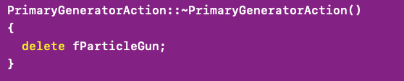
析构 fParticleGun
因为你用 new 创建了对象，所以必须手动删除。

Slide 8
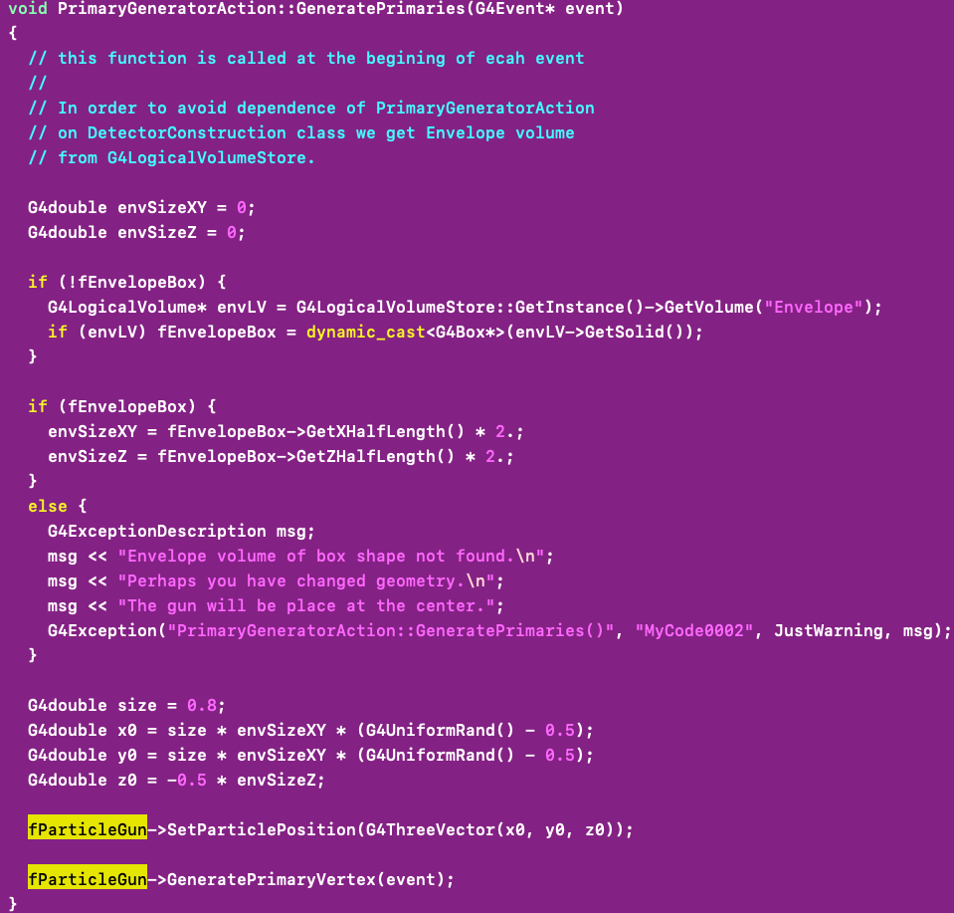
发射粒子，并注入 Event
1. 注释行
2. 判断fEnvelopeBox不存在，初次必为空指针
3. 判断fEnvelopeBox存在，计算 Envelope 的尺寸
4. 计算粒子发射的位置

Slide 9
1. 注释行
译文：GeneratePrimaries() 在每个事件开始时被调用。 为了不让 PrimaryGeneratorAction 依赖 DetectorConstruction，我们从 G4LogicalVolumeStore（几何仓库）里按名字查找 Envelope，而不是直接去访问 DetectorConstruction 里的变量。
含义：不让粒子源类依赖几何类，所以我们通过全局几何仓库按名字找 Envelope
World
世界体，最大空间
Envelope
世界体内一个更小的盒子
Shape
示例几何
主要是一个承载几何、计算尺寸、显示结构的辅助盒子

Slide 10
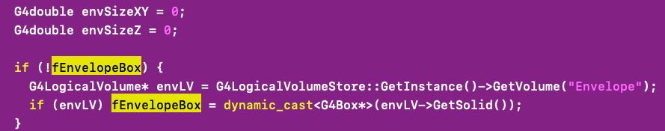

2. 判断 fEnvelopeBox 不存在 nullptr
fEnvelopeBox 定义：该函数对应的头文件 PrimaryGeneratorAction.hh
fEnvelopeBox 初始化：.cc 文件内目前还没有进行初始化
因此，第一次运行函数时
fEnvelopeBox = nullptr;
fEnvelopeBox 赋值：
步骤一：从全局 LogicalVolume 仓库查找名字为 "Envelope" 的逻辑体
步骤二：找到该逻辑体，指针 envLV 不为 0，并且确认它的 Solid 是一个 G4Box，最终fEnvelopeBox 变成 “Envelope 的几何形状（G4Box）”

Slide 11
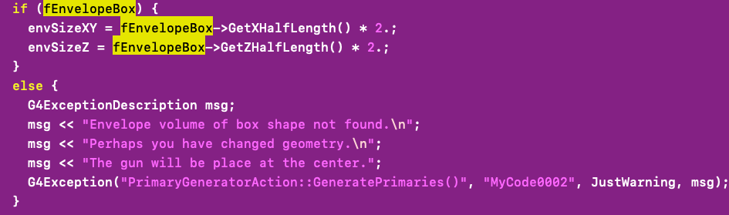
3. fEnvelopeBox 存在，计算 Envelope 尺寸
Geant4 的 Solid 都是“半长”，乘 2 得到全长；
如果没有找到 Envelope，给出警告，不会终止程序
提示用户：“Envelope 不存在，可能你改了几何名字”

Slide 12
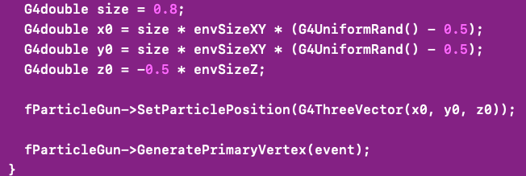
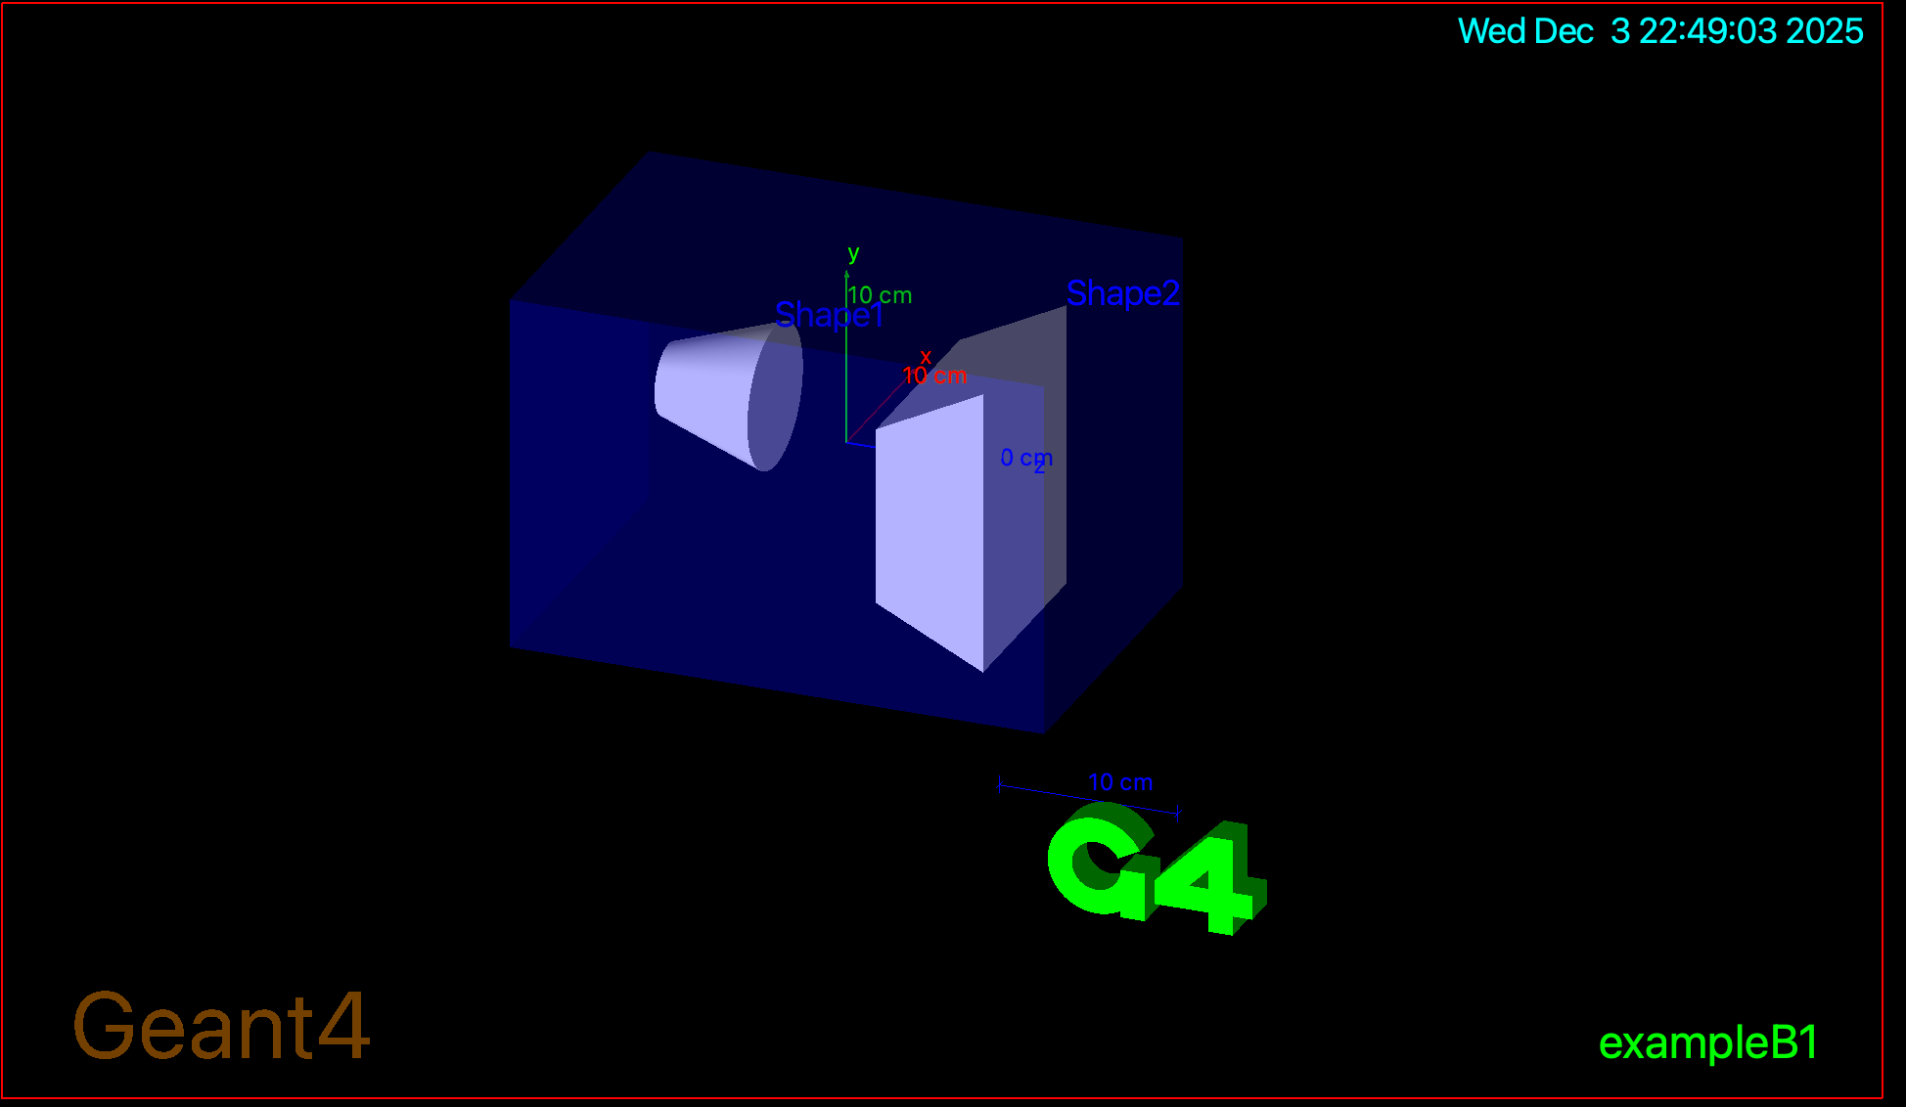
4.计算粒子发射的位置（核心）
envSizeXY = 20 cm
envSizeZ = 30 cm
计算发射位置？
粒子发射位置：
x/y=0.8*20*U[0,1]-0.5= 16*[-0.5, 0.5]=[-8,8]cm
Z0=-0.5 * 30cm= -15cm

Slide 13
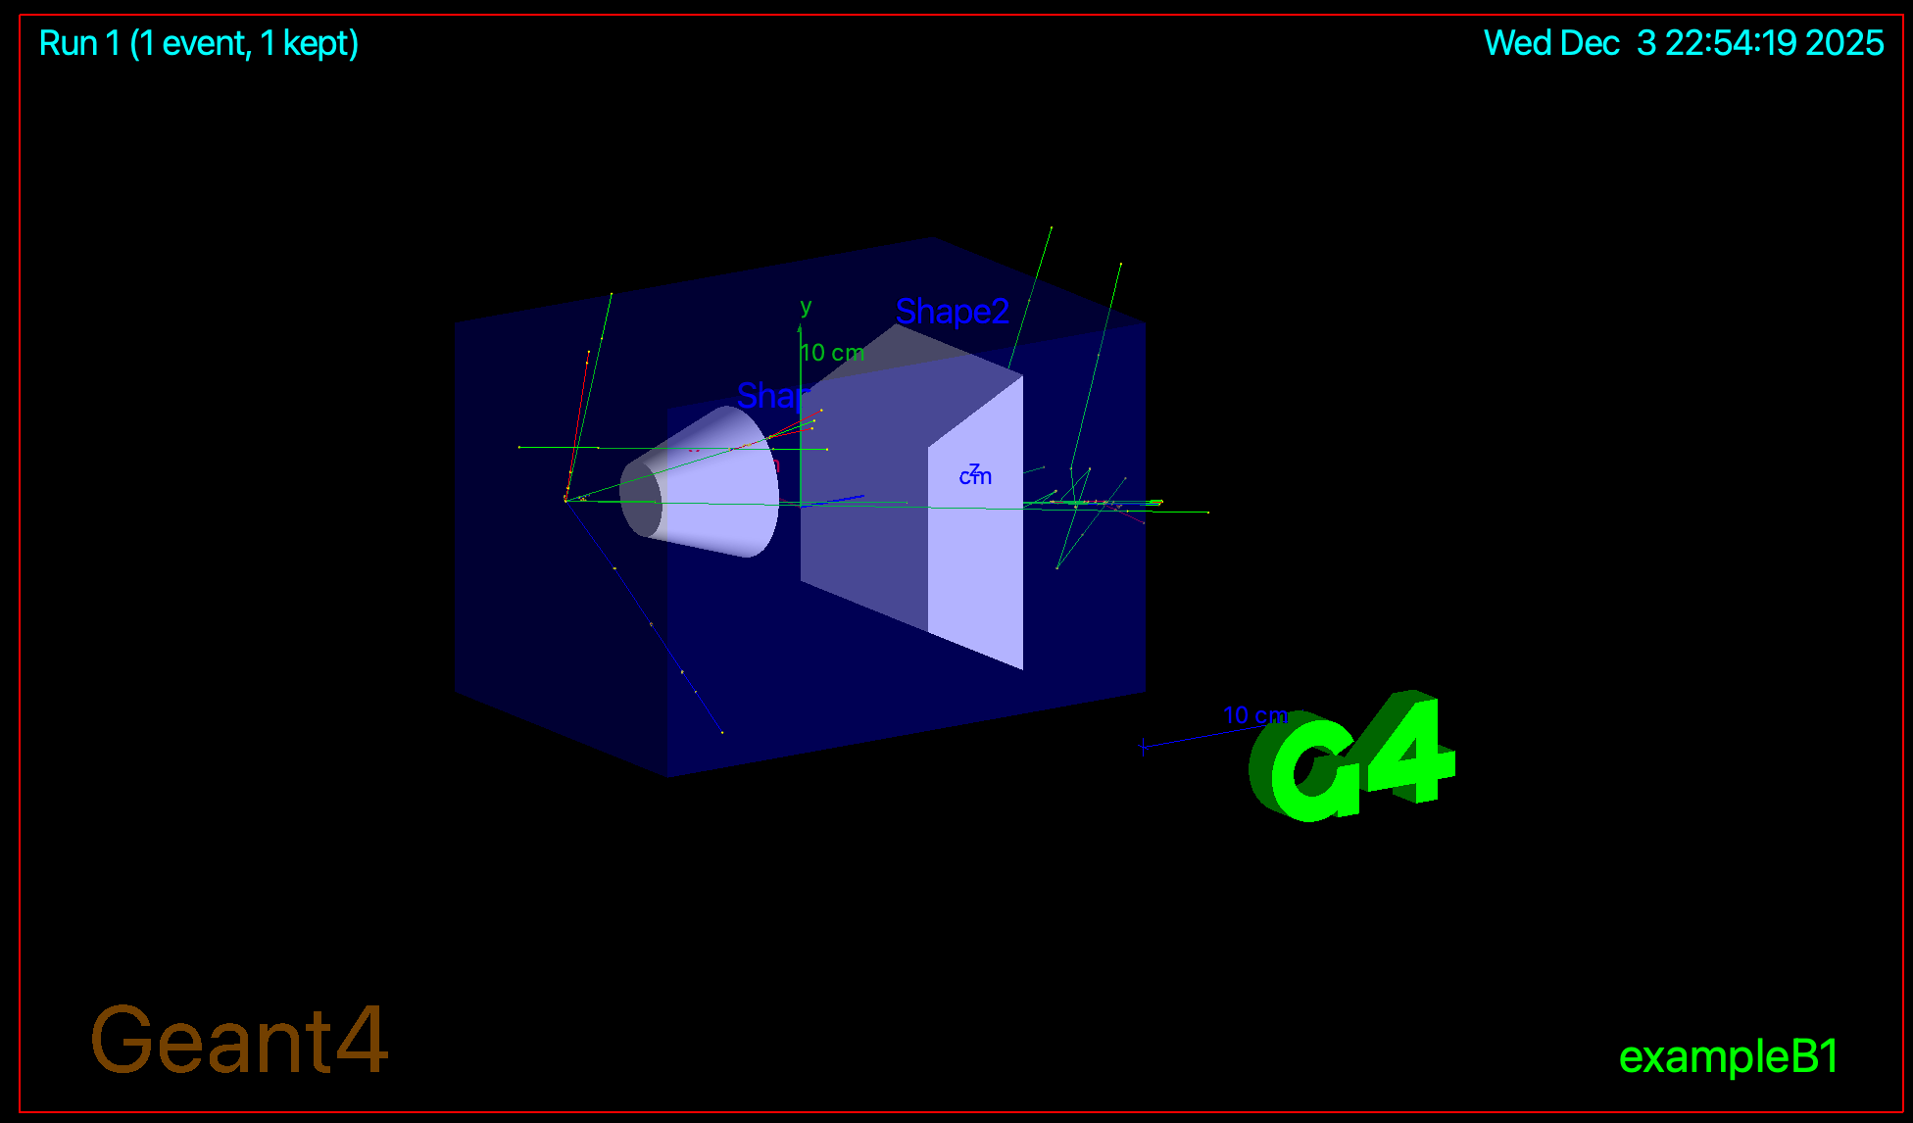
1个 Event，B+，number=1, 1GeV

Slide 14
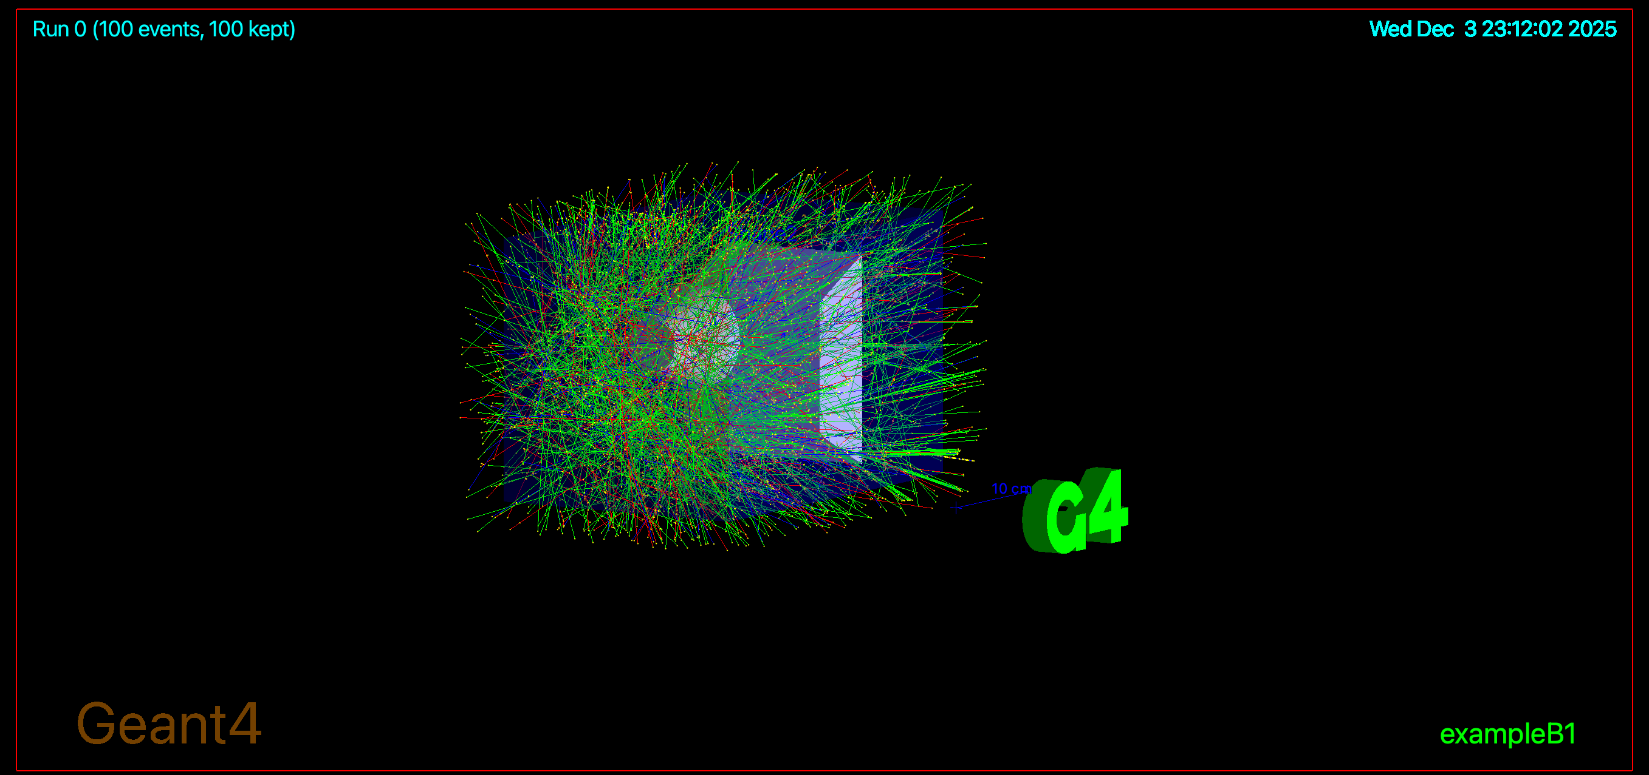
100个 Event，B-，number=1, 1GeV
Envelope 全长： ────────────── 100%
发射点随机区域 ： ───────── 80%

Slide 15
✔ size = 0.8
表示取 Envelope 的 80% 区域，避免粒子贴边。
✔ x0、y0
G4UniformRand() 产生 0~1 随机数 G4UniformRand() - 0.5 → 变成 -0.5 到 0.5 乘上全长 → 得到 -0.5L 到 +0.5L 的随机值
所以 x0/y0 是在 Envelope 正面随机均匀分布点
✔ z0 = -0.5 * envSizeZ
把粒子放在 Envelope 的前表面（Z 前端）
--------------------------------整个函数结束-------------------------------

Slide 16
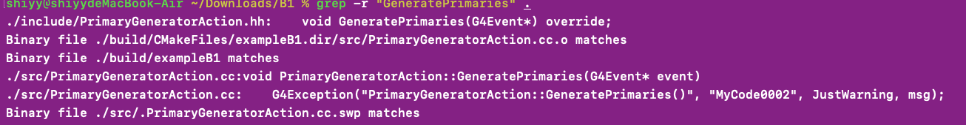
如何调用函数 GeneratePrimaries（）
grep 只看到 “声明(.hh)” 和 “定义(.cc)”
GeneratePrimaries被 Geant4 框架内部自动调用的，不会出现在用户的 .cc 文件中
✔ 这个函数不是用户的程序调用
✔ 也不会出现在任何用户 .cc 文件中
✔ 它是在 Geant4 内部事件循环中，由 RunManager 自动调用
Geant4 内部调用GeneratePrimaries() 函数源代码/source/event/src/G4EventManager.cc
或 /source/run/src/G4RunManager.cc
for each event:
userPrimaryGenerator->GeneratePrimaries(event)

Slide 17
注意事项

Slide 18
G4ParticleGun vs. GPS（可选更换）
ParticleGun：代码中手动设置，简单、轻量，适合教学与基准测试
GPS（General Particle Source）：通过宏灵活配置能谱/角分布/空间分布
C++命令行替换：用 G4GeneralParticleSource 代替 G4ParticleGun
并在宏文件中使用 /gps/... 命令

Slide 19
GPS 命令行设定方式
头文件声明
.cc 文件进行构造函数和析构函数
在GeneratePrimaries 中使用 GPS
删除
G4GeneralParticleSource* fGPS;
PrimaryGeneratorAction::PrimaryGeneratorAction()
{
fGPS = new G4GeneralParticleSource();
}
void PrimaryGeneratorAction::GeneratePrimaries(G4Event* event)
{
fGPS->GeneratePrimaryVertex(event);
}
delete fGPS;

Slide 20
GPS 宏文件中使用
定义一个 1 MeV 的 γ 光子，在位置（0,0，-10），向 +Z 方向射入
/gps/particle gamma
/gps/energy 1 MeV
/gps/position 0 0 -10 cm
/gps/direction 0 0 1
./exampleB1 run.mac
/gps/particle e-
/gps/energy 10 MeV
/gps/position 5 cm 0 0
/gps/direction -1 0 0
/gps/particle proton
/gps/energy 100 MeV
/gps/position 0 5 cm 0
/gps/direction 0 -1 0
/gps/particle neutron
/gps/energy 2 MeV
/gps/direction 0.7 0.2 0.68
✔ 示例 A：电子（10 MeV）从右侧射入
✔ 示例 B：质子（100 MeV）从顶部射入（向 -Y 打）
✔ 示例 C：中子（2 MeV）从斜方向射入

Slide 21
GPS 宏文件中使用
点源、球面面源、平面源
点源
点源对应 GPS 内部，等效设置：
源的位置是一个“单点”
粒子总是从原点（0, 0 , 0）发射
不会在空间中随机分布
/gps/pos/type Point
/gps/pos/centre 0 0 0 cm
position distribution = delta function（δ 函数）
用 δ 函数把“离散概率”嵌入连续 pdf 的框架，让它在连续积分时仍然有效

Slide 22
GPS 宏文件中使用
点源、球面面源、平面源
面源
平面源
/gps/pos/type Surface
/gps/pos/shape Sphere
/gps/pos/radius 2 cm
粒子在“某个表面”上均匀随机分布
表面 geometry 选择球面（sphere）
/gps/pos/type Plane
/gps/pos/shape Square
/gps/pos/halfx 17.5 cm
/gps/pos/halfy 17.5 cm
矩形面源 = 在一个 X、Y 尺寸给定的平面中随机均匀发射粒子。

Slide 23
常见修改点（建议练习）作业
粒子种类：gamma → e- / proton / neutron
particleName = "e-" 等
能量：改为 1 GeV 或能谱
SetParticleEnergy(1.*GeV)，或其他能量
作业：能谱练习
Cs-137 γ 能谱
核物理常见的 1/E 能谱（比如裂变中子）
实验测得的能谱文件（TXT/CSV）
能谱有解析公式

Slide 24
Cs-137 γ 能谱 实验测得的能谱文件（TXT/CSV）
# 选择任意能谱
/gps/ene/type Arb
# 定义能量单位（可选）为了容易输入
/gps/ene/setunit MeV
# 添加能谱点（能量，概率）
# 注意：不是归一化概率，GPS 会自动归一化
/gps/ene/add 0.00 0.0
/gps/ene/add 0.10 0.4
/gps/ene/add 0.20 0.7
/gps/ene/add 0.30 1.0
/gps/ene/add 0.40 0.9
/gps/ene/add 0.50 0.5
/gps/ene/add 0.662 1.0 # 662keV 主峰
/gps/ene/add 0.70 0.2
/gps/ene/add 0.80 0.0
# 开始使用自定义能谱
/gps/ene/inter Lin # 线性插值
Data.txt:
0.10 0.3
0.20 0.6
0.30 1.0
0.40 0.8
0.50 0.5
0.66 1.0
/gps/ene/add <能量> <计数>
/gps/ene/type Arb
/gps/ene/setunit MeV
# 从实验数据读取
/gps/ene/add 0.10 0.3
/gps/ene/add 0.20 0.6
/gps/ene/add 0.30 1.0
/gps/ene/add 0.40 0.8
/gps/ene/add 0.50 0.5
/gps/ene/add 0.66 1.0
/gps/ene/inter Lin

Slide 25
常见修改点（建议练习）作业
入射方向：改变到 x 或斜入射
SetParticleMomentumDirection(G4ThreeVector(sinθ,0,cosθ))
空间分布：改为定点/高斯/面源
直接采样 x0,y0 或使用 GPS

Slide 26
SteppingAction.cc
判断粒子的每一步（Step）是否在计分区域，并把这一小步中沉积的能量统计起来。

Slide 27
函数功能及逻辑结构
创建粒子源：
头文件
粒子枪
发射粒子
fParticleGun 函数设定粒子源
每个 event中调用GeneratePrimaries

Slide 28
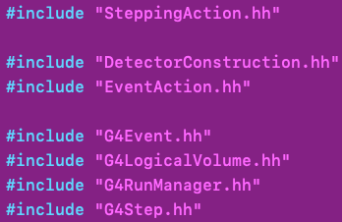

头文件
自己函数或变量的声明
为了取得 Scoring Volume（计分体）
为了把能量加到事件的统计里
Geant4 自身相关类

Slide 29
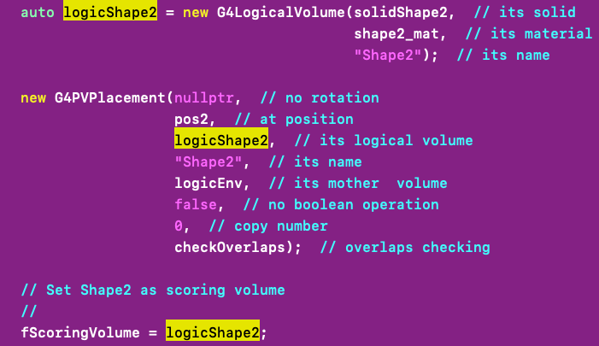

B1/DetectorConstruction 中的计分区域
计分区域（Scoring Volume）就是你想要统计物理量（能量沉积、剂量、步长、粒子数……）的几何体，即探测器。

Slide 30
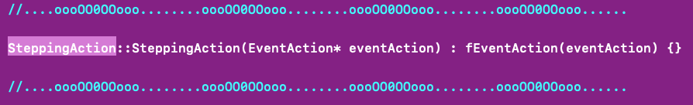
构造函数
✔ 作用：
接收来自 ActionInitialization 的 EventAction*
保存到 fEventAction，方便后面加能量，注意不是在 steppingAction 中累加能量
✔ eventAction 就是 ActionInitialization 传进来的指针
✔ fEventAction 是SteppingAction类的成员变量，用于以后每个 Step 调用
✔ 所以 SteppingAction 能使用 EventAction 中的功能（比如加能量）
fEventAction->AddEdep(edepStep);

Slide 31
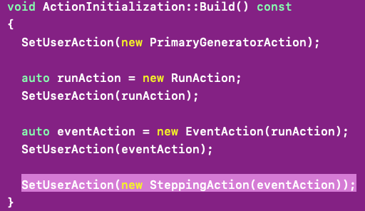
回顾 eventAction
ActionInitialization.cc
✔ EventAction 在这里被创建 ，并保存着每个 event 的能量统计
✔ 然后 eventAction 通过构造函数传入 SteppingAction

Slide 32
传参链
所有 Action 类的创建与指针传递都是在 ActionInitialization.cc 中完成的。
(main.cc)
↓
ActionInitialization::Build()
↓
EventAction* eventAction = new EventAction();
↓
SetUserAction(eventAction); ← Geant4 注册 EventAction
↓
SetUserAction(new SteppingAction(eventAction));
↓
SteppingAction::SteppingAction(EventAction* eventAction)
{
fEventAction = eventAction; ← 保存到成员变量
}
↓
每一步 Step 调用 UserSteppingAction():
{
fEventAction->AddEdep(edepStep); ← 把每步能量交给 EventAction
}
SteppingAction → 每步的能量
EventAction → 累加每步能量，得到事件能量

Slide 33
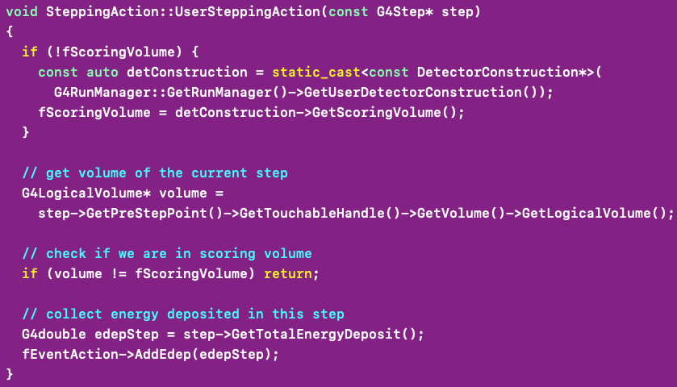
每个 Step 都会自动调用UserSteppingAction
1. 判断计分体积不存在，初次必为空指针，并获得计分体积
2. 获得当前 Step 的逻辑体
3. 获得本步沉积能量并累加到 Event

Slide 34
1. 第一次进入时获取“计分体”
调用 RunManager 获得 DetectorConstruction
调用其中的 GetScoringVolume() 方法
将计分体的指针保存到 fScoringVolume
之后所有 Step 不再重复查找，提高效率

Slide 35

2. 获得当前 Step 的逻辑体
获取当前粒子这一步所在的几何体（逻辑体）。
从而判断“粒子是在计分体内吗？”否则，不统计能量直接返回
step → PreStepPoint → Touchable → Volume → LogicalVolume
当前 Step 的 LogicalVolume == 计分体的 LogicalVolume
？？

Slide 36

3. 获得本步沉积能量并累加到 Event
Step 的能量沉积通常来自：
电离
激发
散射
停止
核反应
若该次 step 没有能量沉积，则返回 0。
SteppingAction 举报沉积量，EventAction 汇总

